Slide 1
第8章 DMA控制器
教学建议，本章重点为:
DMA控制器的编程结构；
DMA控制器的作为主模块和从模块时的差别；
8237A的工作模式；
8237A的时序；
结合例子了解8237A的编程方法。
片选信号的产生方法

Slide 2
8.1 DMA控制器概要
DMA控制器包含
  控制寄存器
  状态寄存器
  地址寄存器
  字节计数器

Slide 3
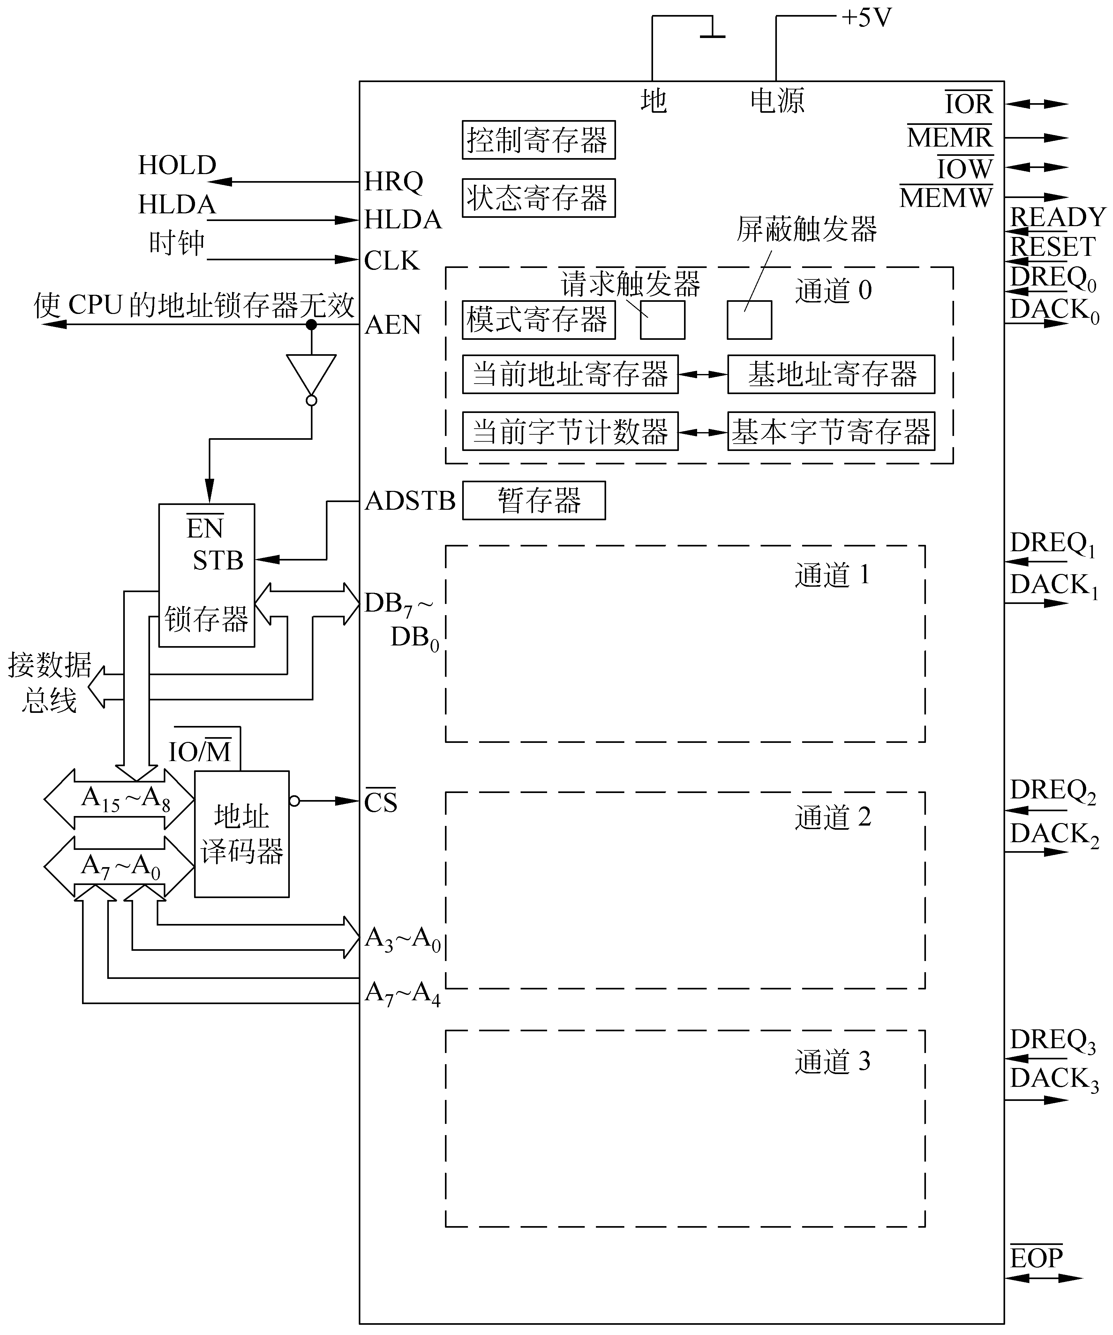
8.2.1 8237A的编程结构

Slide 4
8.2.2 8237A的对外连接信号
CLK
CS
RESET
READY
ADSTB
AEN
MEMR
MEMW
IOR
IOW
EOP
DREQ
DACK
HRQ
HLDA
A3～A0
A7～A4
DB7～DB0

Slide 5
8.2.3 8237A工作时各信号的配合
作为从模块工作时
作为主模块工作时

Slide 6
8.3.1 8237A 的工作模式
字节传输模式
块传输模式
请求传输模式
级联传输模式

Slide 7
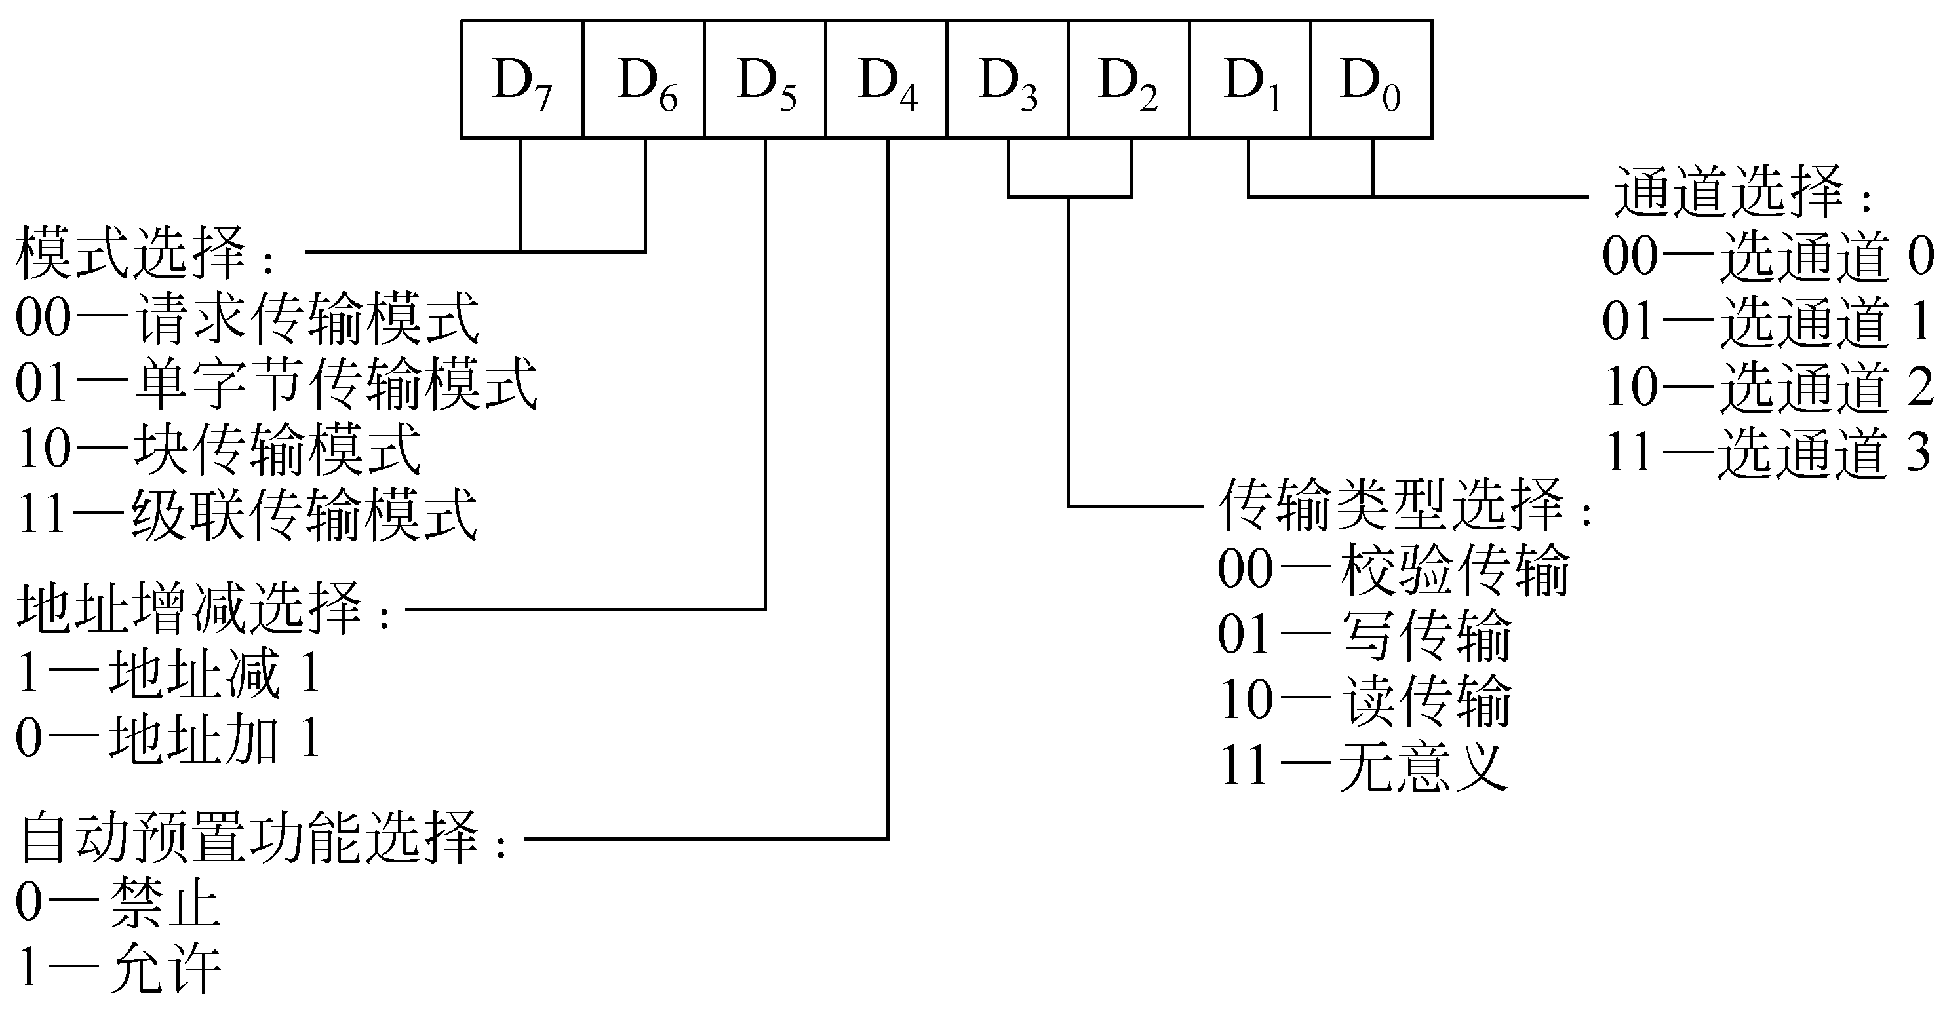
8.3.2 模式寄存器
8237A模式寄存器的格式

Slide 8
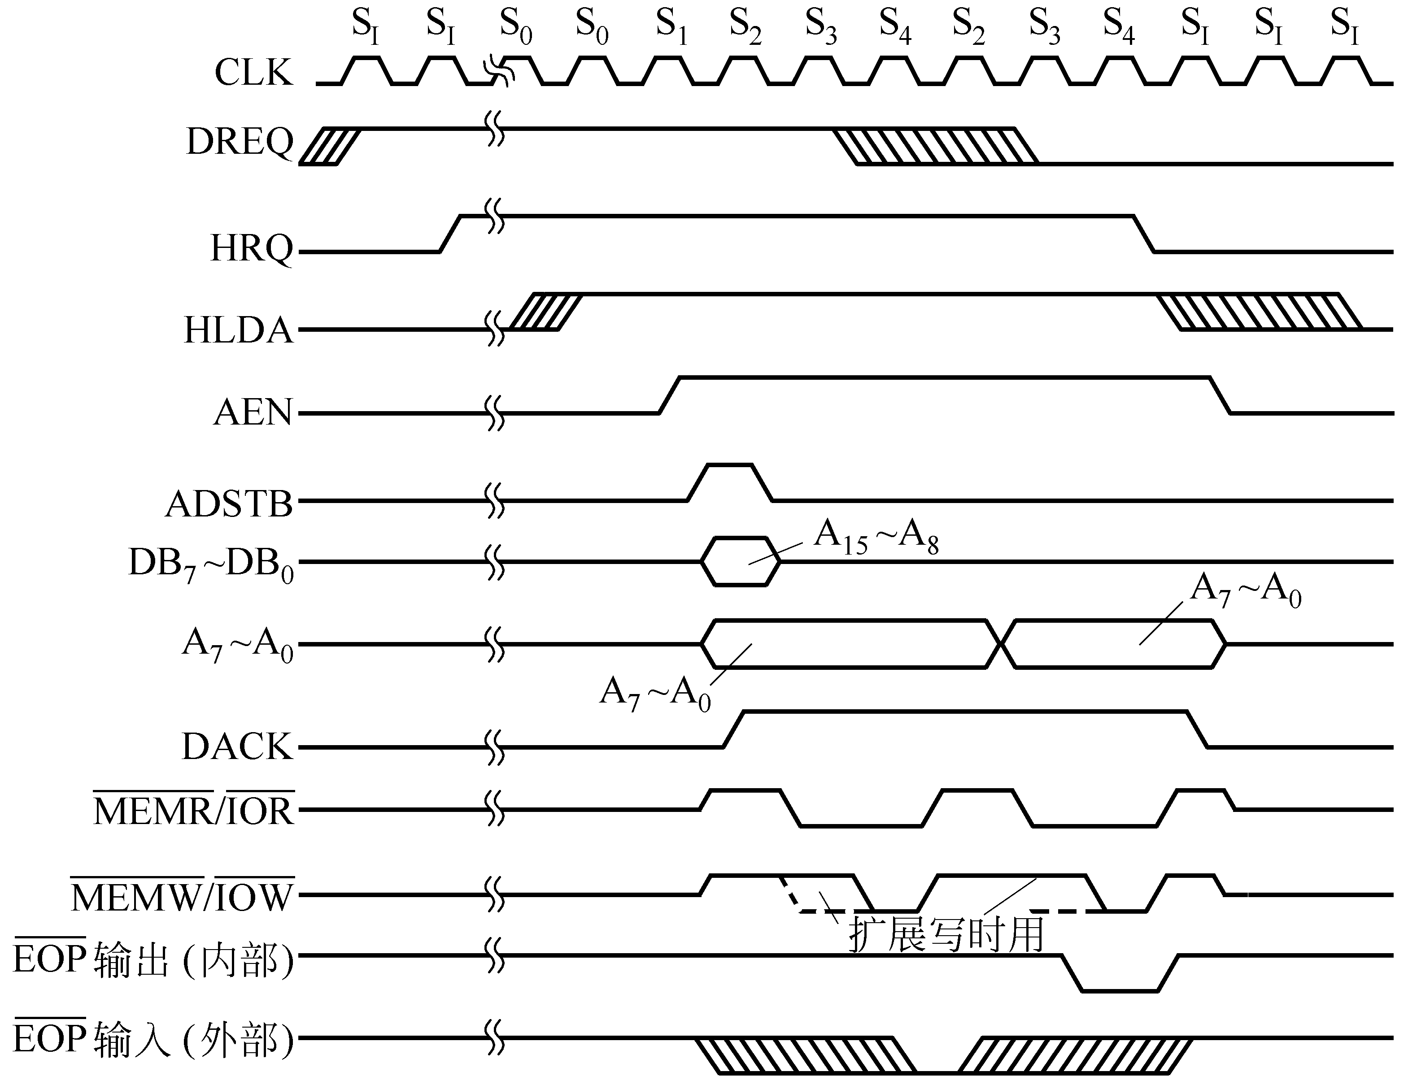
8.4 8237A的工作时序
图8.3 8237A的典型时序

Slide 9
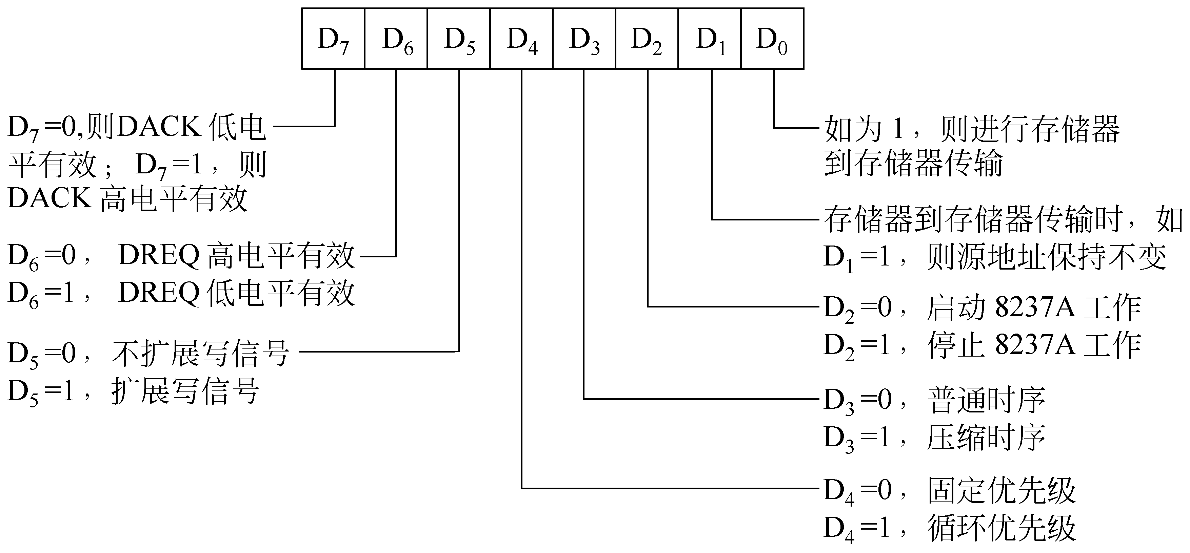
8.5 8237A的寄存器和触发器
8237A的控制寄存器
图8.4 8237A控制寄存器的格式

Slide 10
8.5 8237A的寄存器和触发器
8237A的控制寄存器控制寄存器的设置使用
  8237A的启动和停止
  实现内存到内存的传输
  建立扩展写信号功能
  解决优先级问题
  DREQ信号和DACK信号的极性选择

Slide 11
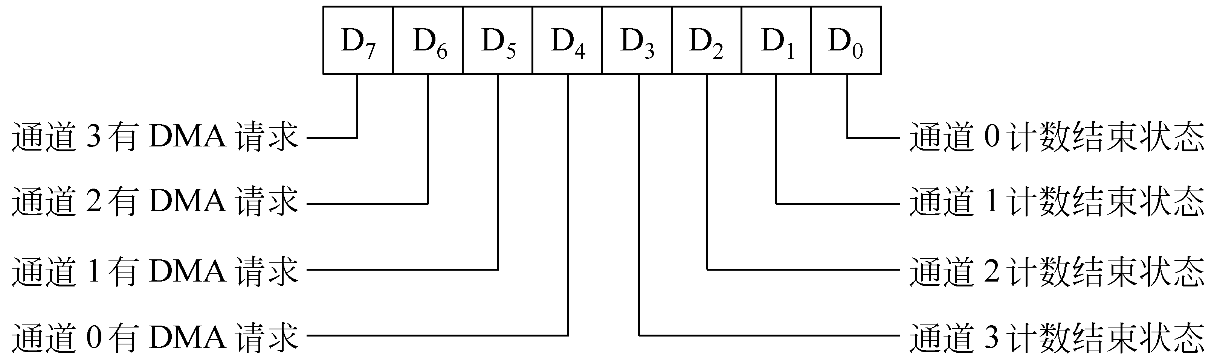
8.5 8237A的寄存器和触发器
8237A的状态寄存器
图8.5 8237A的状态寄存器的格式

Slide 12
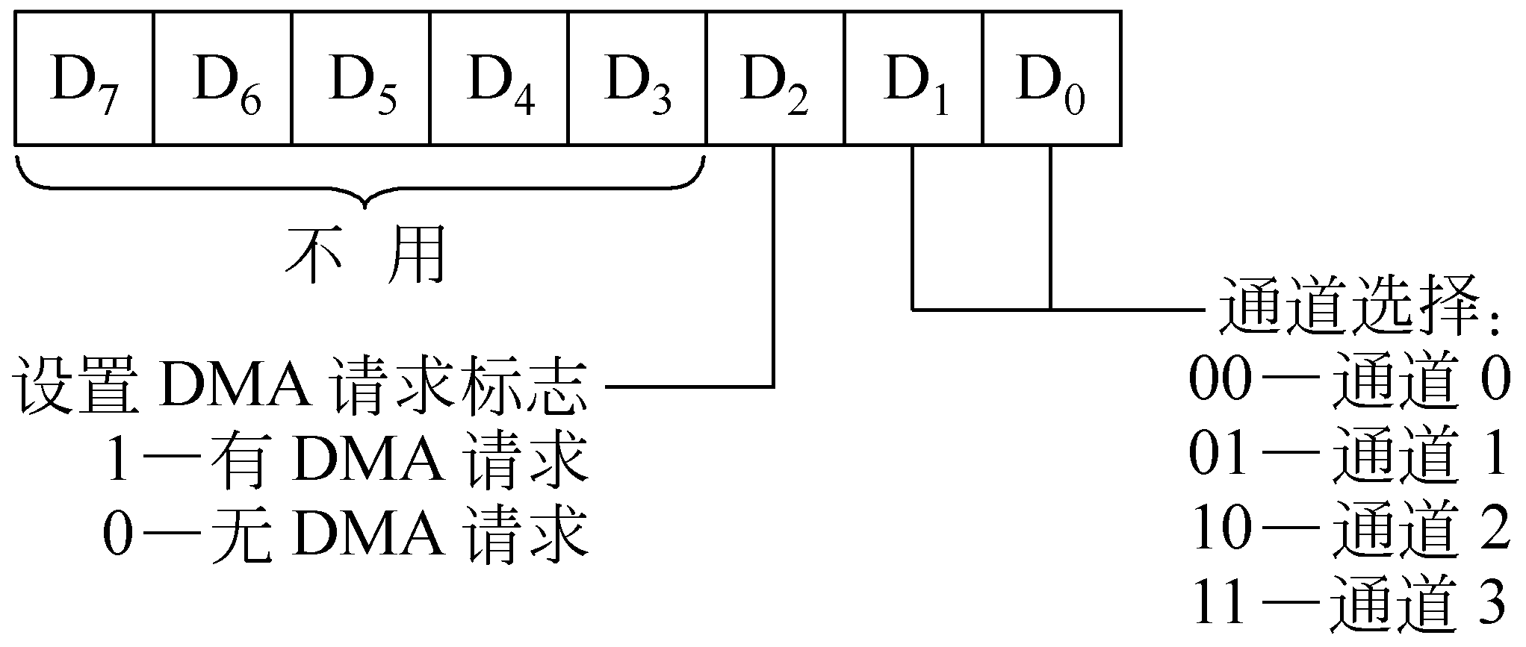
8.5 8237A的寄存器和触发器
8237A的请求触发器的格式
图8.6 DMA请求寄存器的格式

Slide 13
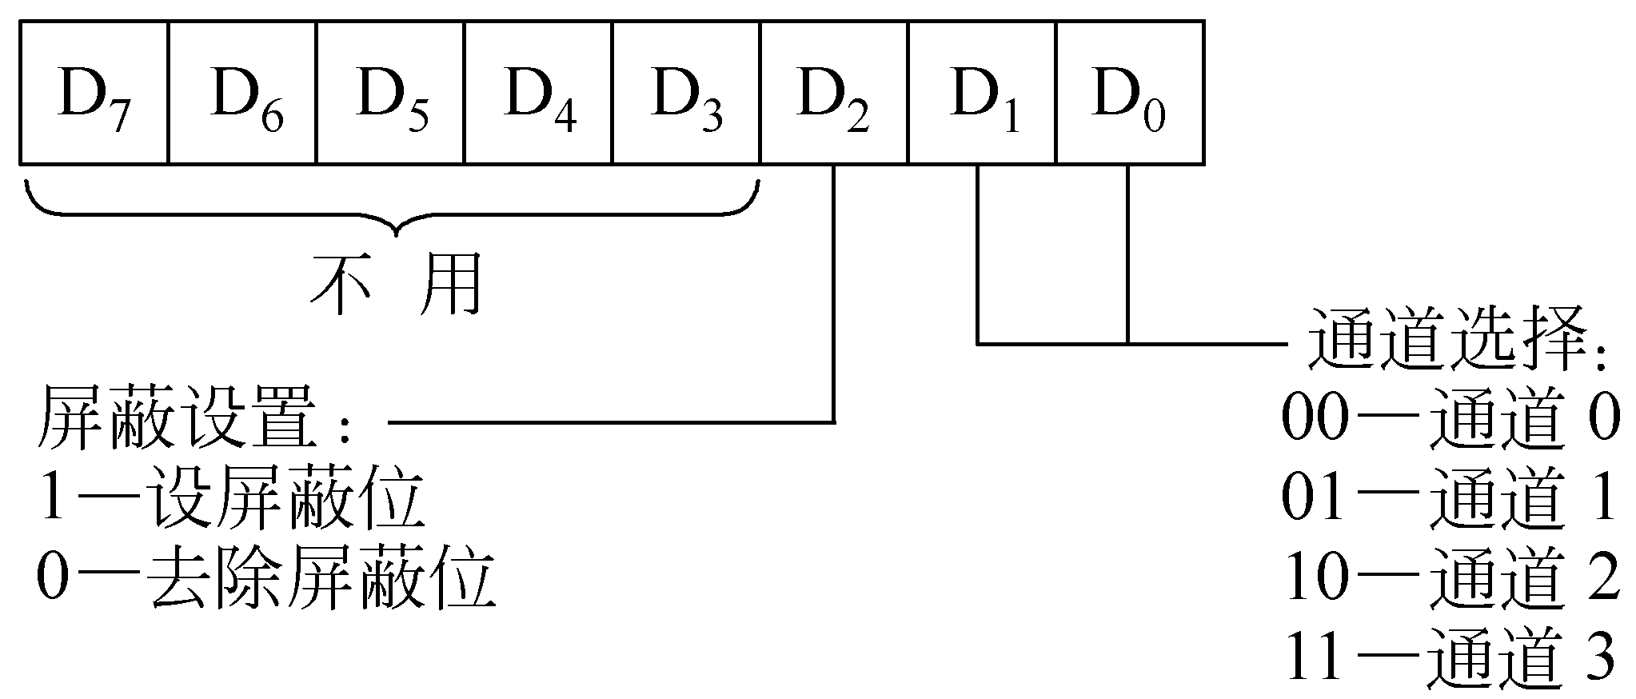
8.5 8237A的寄存器和触发器
屏蔽寄存器的格式

Slide 14
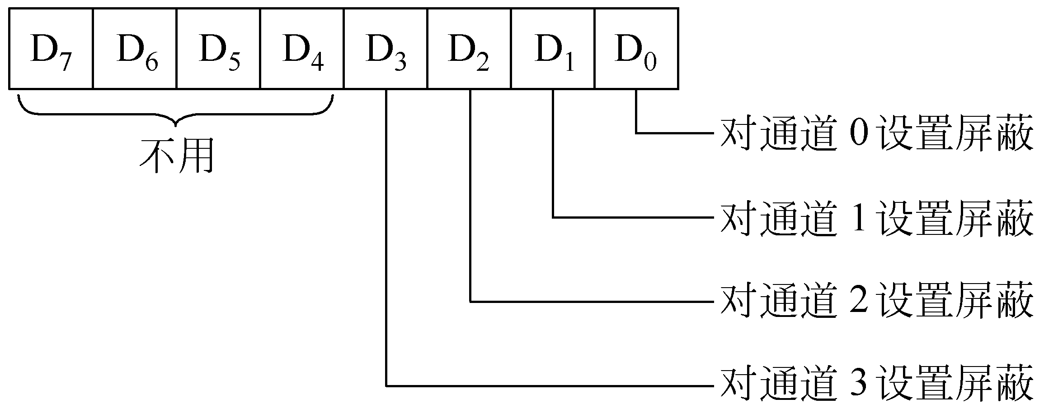
8.5 8237A的寄存器和触发器
综合屏蔽命令的格式

Slide 15
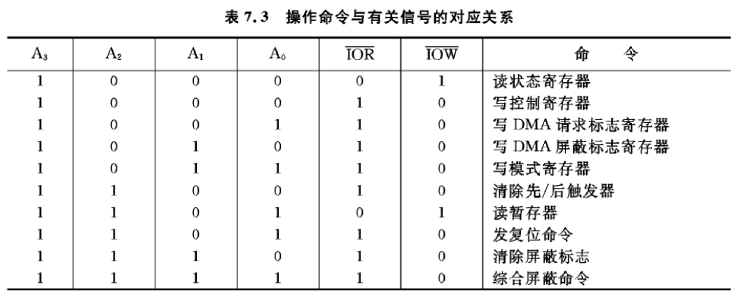
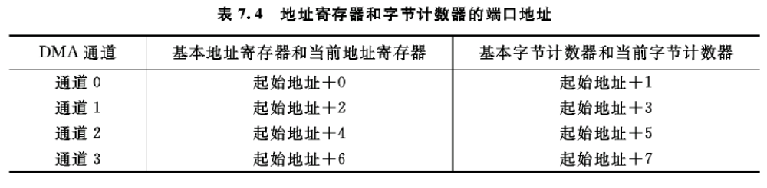
8.6 8237A各寄存器对应的端口地址

Slide 16
8.7 8237A的编程和使用
      MOV AL，04
      MOV DX，DMA+8
      OUT DX，AL
      MOV AL，00
      MOV DX，DMA+0DH
      OUT DX，AL
      MOV DX，DMA
      MOV CX，0004
      WRITE： MOV AL，0FFH
      OUT DX，AL
      OUT DX，AL
      INC DX
      INC DX
      LOOP WRITE
      MOV DX，DMA+0BH
      MOV AL，58H
      OUT DX，AL
      MOV AL，41H
      OUT DX，AL
      MOV AL，42H
      OUT DX，AL
      MOV AL，43H
      OUT DX，AL
      MOV DX，DMA+8
      MOV AL，0
      OUT DX，AL
      MOV DX，DMA+0AH
      OUT DX，AL
      MOV AL，01
      OUT DX，AL
      MOV AL，02
      OUT DX，AL
      MOV AL，03
      OUT DX，AL
      MOV DX，DMA+2
      MOV CX，0003
      READ： IN AL，DX
      MOV AH，AL
      IN AL，DX
      CMP AX，0FFFFH
      JNZ HHH
      INC DX
      INC DX
      LOOP READ
      HHH： HLT

Slide 17
8.7 8237A的编程和使用
利用通道1进行网络通信的传输程序的例子
    NETTRA： MOV DX，DMA+0CH
    MOV AL，00
    OUT DX，AL
    MOV DX，DMA+09H
    OUT DX，AL
    MOV AX，01
    OR AX，SI
    MOV DX，DMA+0BH
    OUT DX，AL
    MOV AX，ES
    MOV CL，04
    ROL AX，CL
    MOV CH，AL
    AND AL，0F0H
    ADD AX，BX
    JNC ABC
    INC CH
    ABC： MOV DX，DMA+2
    OUT DX，AL
    MOV AL，AH
    OUT DX，AL
    MOV AL，CH
    AND AL，0FH
    MOV DX，DMA+0083H
    OUT DX，AL
    MOV AX，DI
    DEC AX
    MOV DX，DMA+3
    OUT DX，AL
    MOV AL，AH
    OUT DX，AL
    MOV DX，DMA+0AH
    MOV AL，01
    OUT DX，AL
    MOV DX，DMA+8
    MOV AL，60H
    OUT DX，AL
    MOV DX，DMA+8
    WAIT： IN AL，DX
    AND AL，02H
    JZ WAIT

